Slide 1

Министерство науки и высшего образования Российской Федерации ФГАОУ ВО «Уральский федеральный университет имени первого Президента России Б.Н. Ельцина» Институт новых материалов и технологий Кафедра «Теплофизика и информатика в металлургии»
КУРСОВАЯ РАБОТА
«Теплоэнергетика и энергосбережение в металлургии»
РАЗРАБОТКА ПРОГРАММНОГО ПРОДУКТА ПО РАСЧЕТУ НАГРЕВА ЦИЛИНДРА ПРИ ГУ III РОДА
Направление 09.03.02 «Информационные системы и технологии» (уровень бакалавриата)
Образовательная программа 09.03.02/03.01 «Информационные системы и технологии в металлургии»
Руководитель В.А.Гольцев
доцент, к.т.н.
Студент Е.Ю.Мазлова
НМТ-393907
Екатеринбург
2021

Slide 2

Цели и задачи разработки информационной системы
Цель информационной системы – повысить эффективность и сократить время расчета нагрева цилиндра при граничных условиях III рода на основе создания web-приложения, информатизации процессов ввода исходных данных, расчета и оперативного представления результатов в численном и графическом виде с использованием современных информационных технологий.
Задачи создания информационной системы:
изучение предметной области и методики расчета;
создание математической модели в пакете Microsoft Excel и проверка корректности алгоритма расчета;
разработка архитектуры информационной системы;
программная реализация математической библиотеки в среде разработки Microsoft Visual Studio;
автоматизированное тестирование математической библиотеки;
реализация пользовательского интерфейса web-приложения с возможностью авторизации и регистрации пользователей;
реализация функции ввода и вывода данных в численном виде;
реализация функции вывода результатов расчета в графическом виде;
реализация функции сохранения данных во внешнем файле.

Slide 3

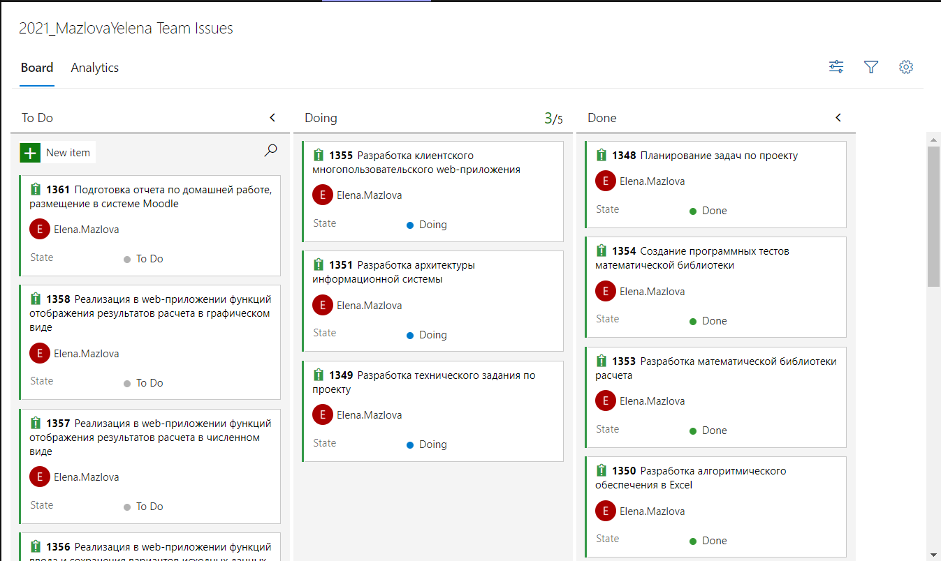
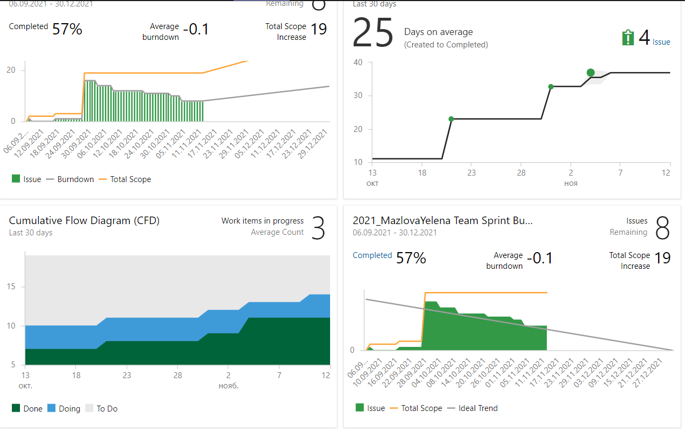
Планирование задач в сервисе Microsoft Azure DevOps
Страница мониторинга работы над проектом
Доска задач проекта в сервисе Microsoft Azure DevOps

Slide 4
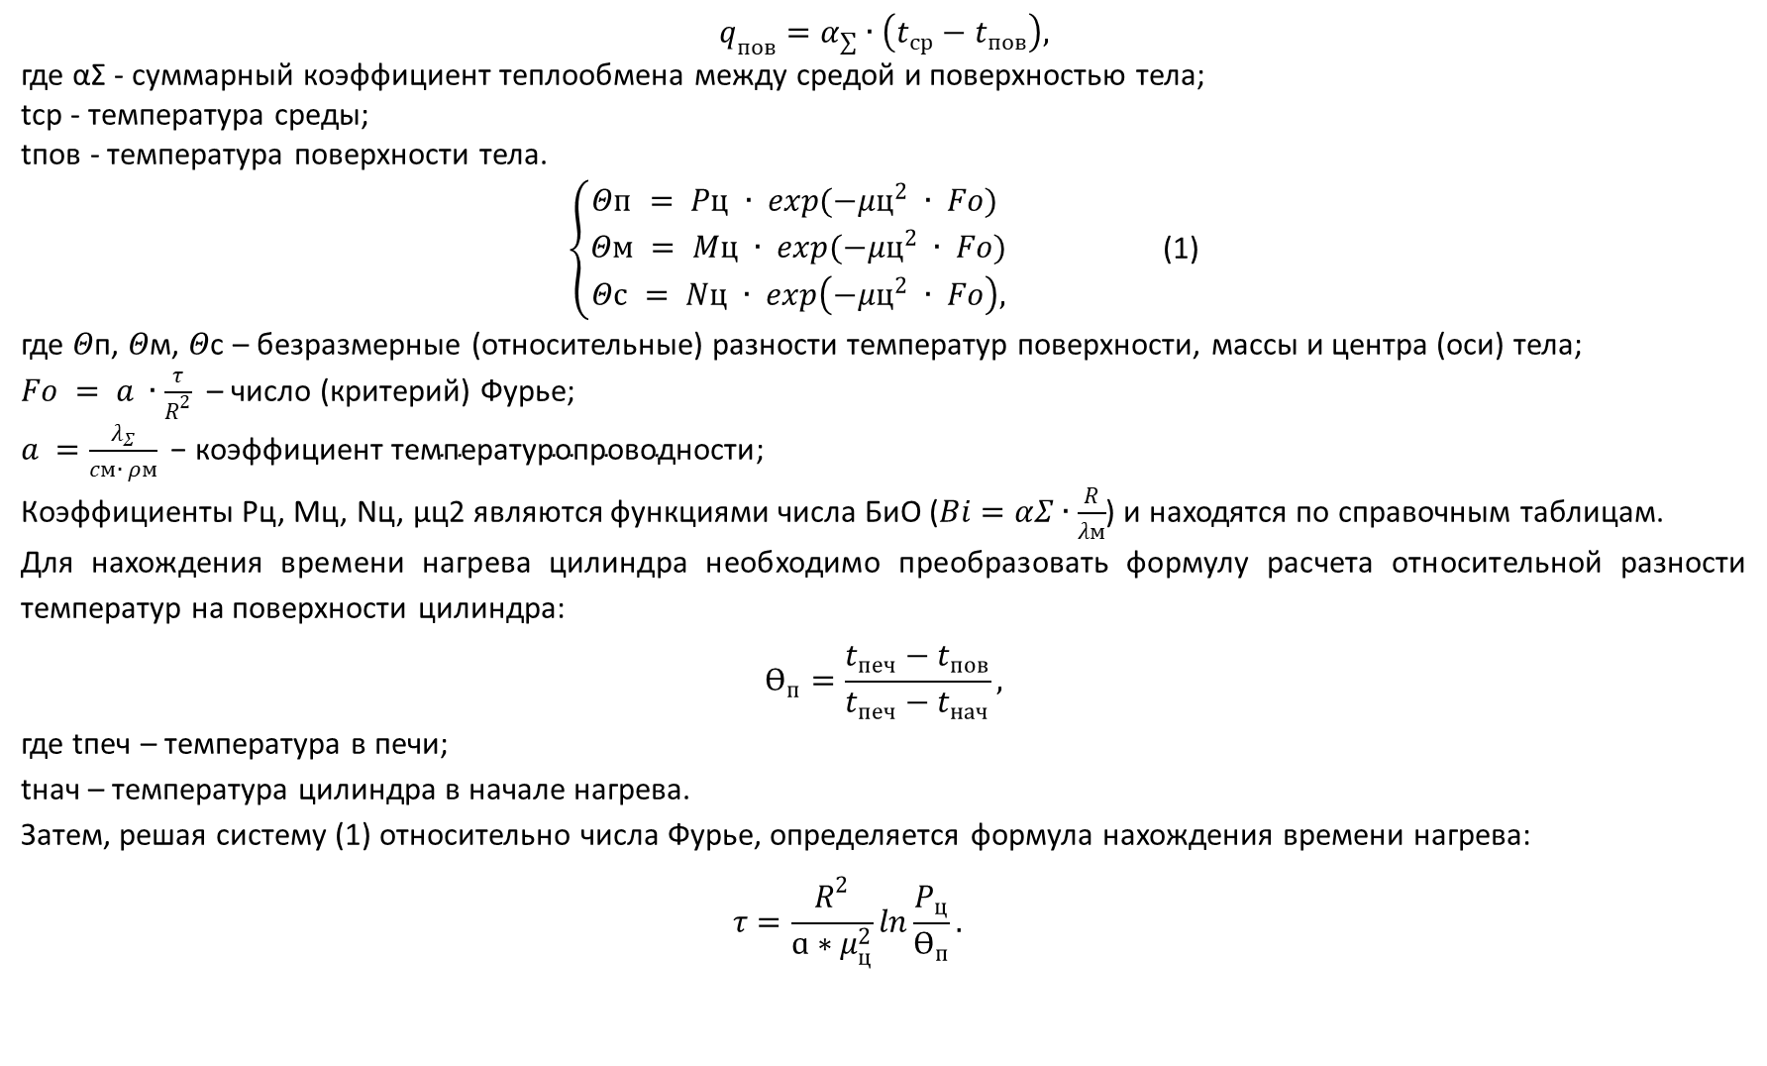
Граничные условия III рода
$$q_{пов}=α_{∑}∙\left(t_{ср}−t_{пов}\right),$$
где αΣ - суммарный коэффициент теплообмена между средой и поверхностью тела;
tср - температура среды;
tпов - температура поверхности тела.
$\left\{\begin{aligned}Θп = Pц ∙ exp(−{μц}^{2} ∙ Fo) \\ Θм = Mц ∙ exp(−{μц}^{2} ∙ Fo) \\ Θс = Nц ∙ exp\left(−{μц}^{2} ∙ Fo\right),\end{aligned}\right.$ (1)
где 𝛩п, 𝛩м, 𝛩с – безразмерные (относительные) разности температур поверхности, массы и центра (оси) тела;
$Fo = a ∙\frac{τ}{R^{2}}$ – число (критерий) Фурье;
$a =\frac{λ_{Σ}}{cм∙ ρм} \text{− }\text{коэффициент температуропроводности}$;
Коэффициенты Pц, Мц, Nц, μц2 являются функциями числа БиО ($Bi=αΣ∙\frac{R}{λм}$) и находятся по справочным таблицам.
Для нахождения времени нагрева цилиндра необходимо преобразовать формулу расчета относительной разности температур на поверхности цилиндра:
$$Ɵ_{п}=\frac{t_{печ}−t_{пов}}{t_{печ}−t_{нач}},$$
где tпеч – температура в печи;
tнач – температура цилиндра в начале нагрева.
Затем, решая систему (1) относительно числа Фурье, определяется формула нахождения времени нагрева:
$$τ=\frac{R^{2}}{ɑ∗μ_{ц}^{2}}ln\frac{P_{ц}}{Ɵ_{п}}.$$

Slide 5

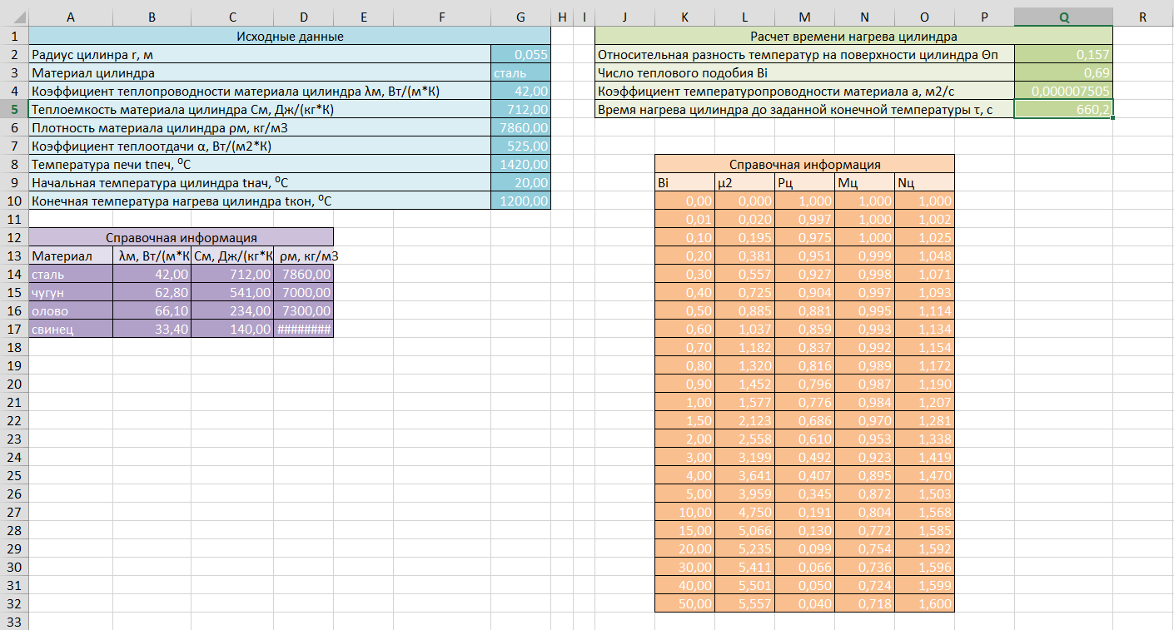
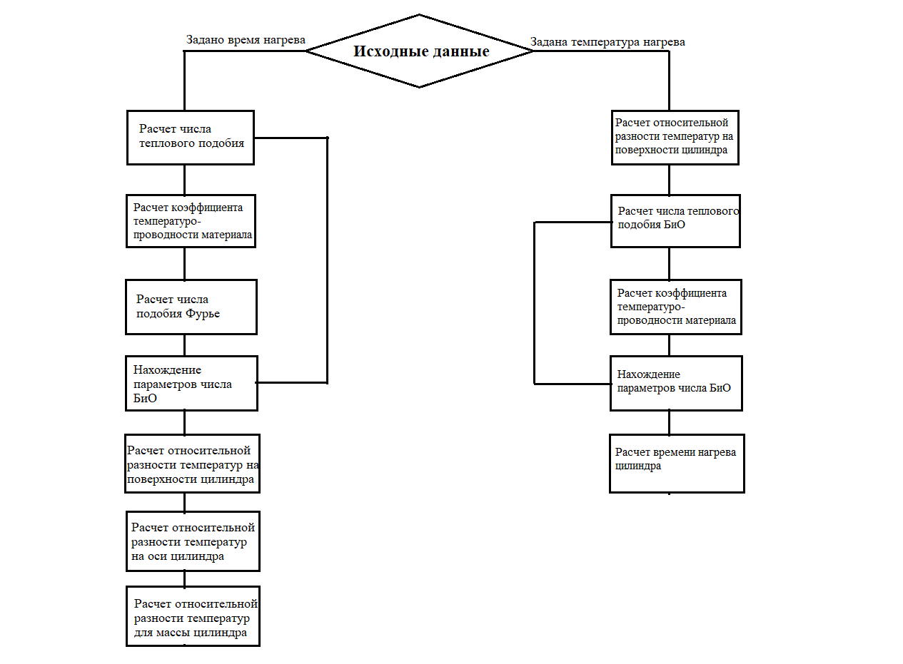
Создание математической модели в пакете Microsoft Excel
Блок-схема математической модели
Математическая модель

Slide 6

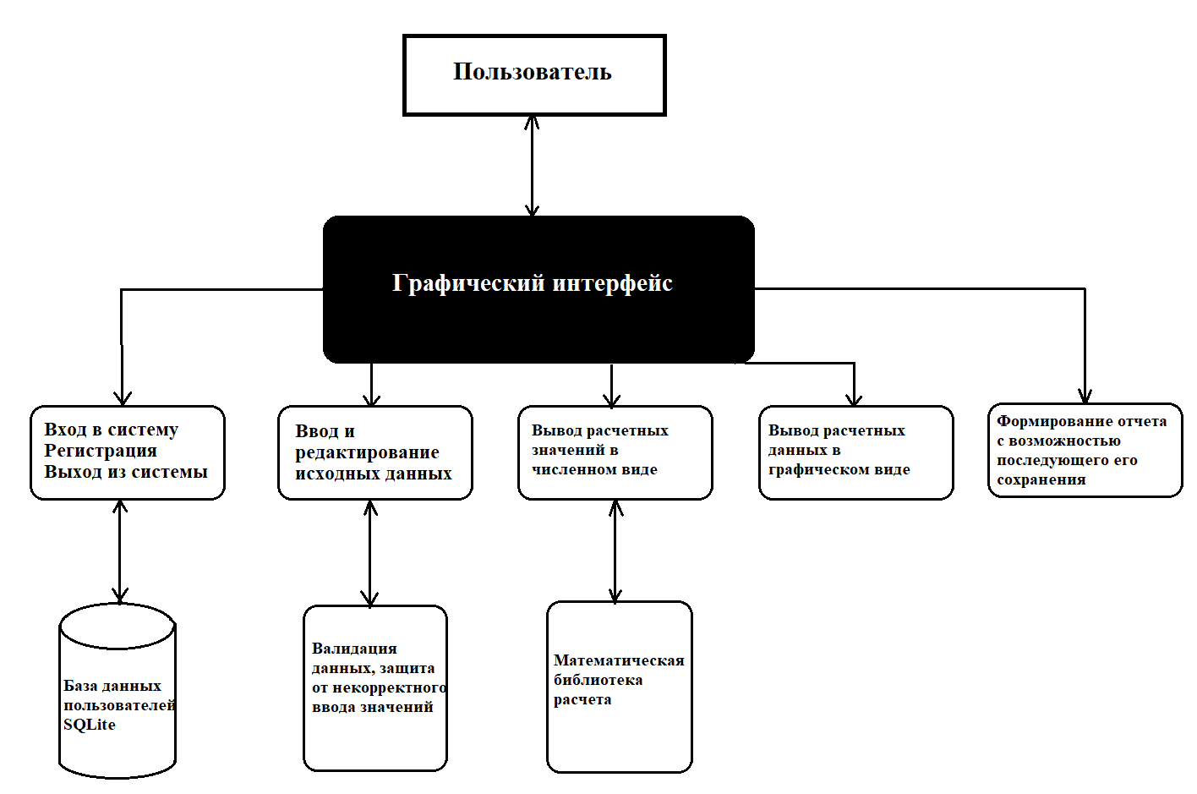
Разработка архитектуры информационной системы

Slide 7

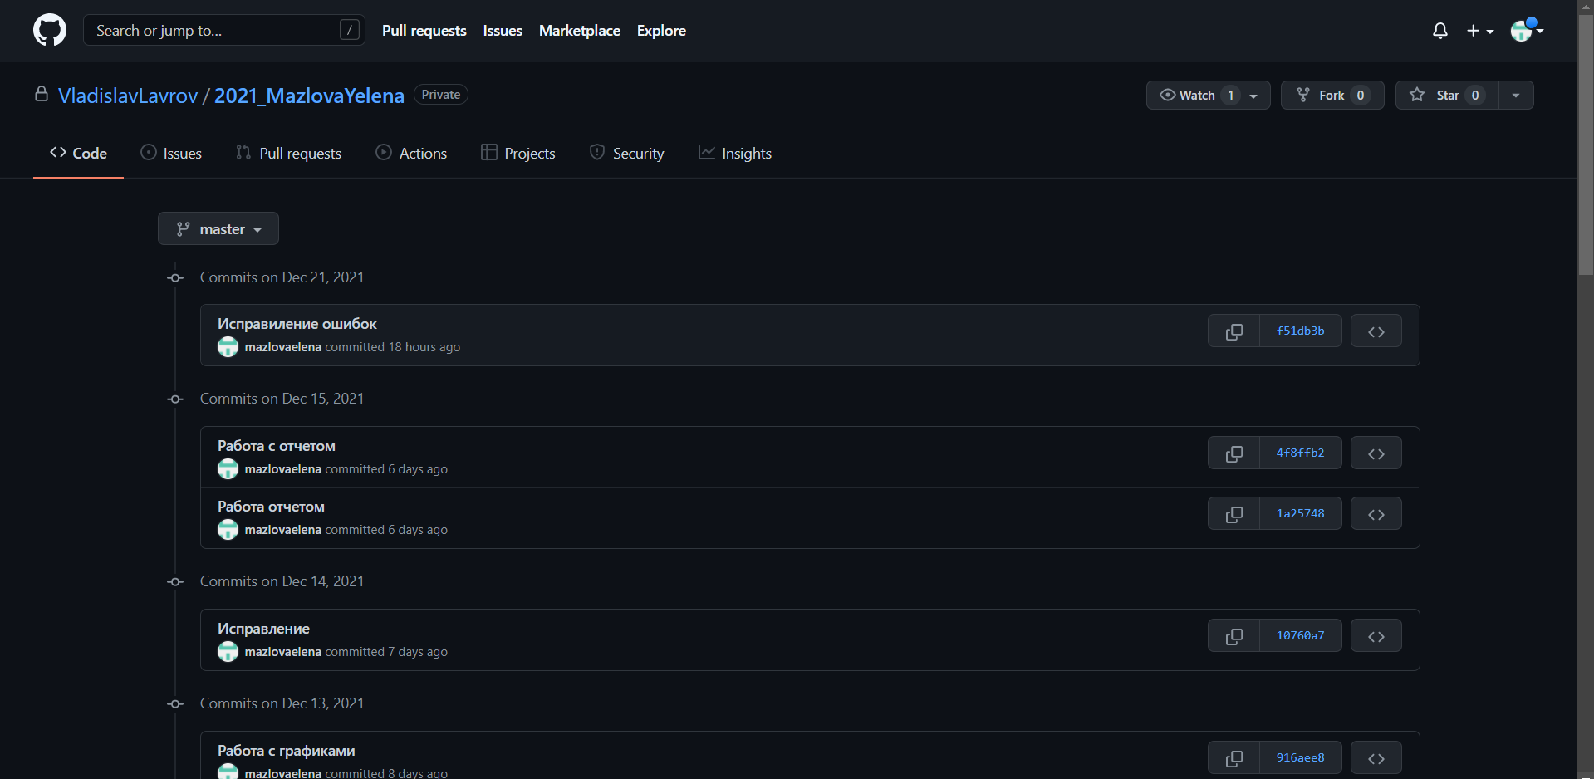
Управление версиями проекта на основе веб-сервиса GitHub
GitHub – сервис онлайн-хостинга репозиториев, обладающий всеми функциями распределённого контроля версий и функциональностью управления исходным кодом — всё, что поддерживает Git. Используется вместе с Git и даёт разработчикам возможность сохранять их код онлайн, а затем взаимодействовать с другими разработчиками в разных проектах. Работа с системой осуществлялась посредствам графического интерфейса настольного приложения GitHub Desktop
Репозиторий в системе контроля версий GitHub

Slide 8

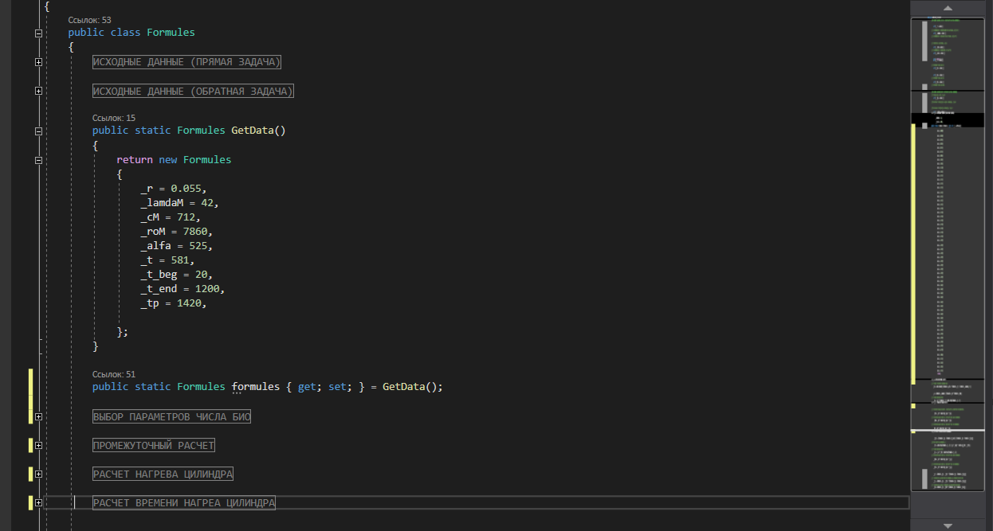
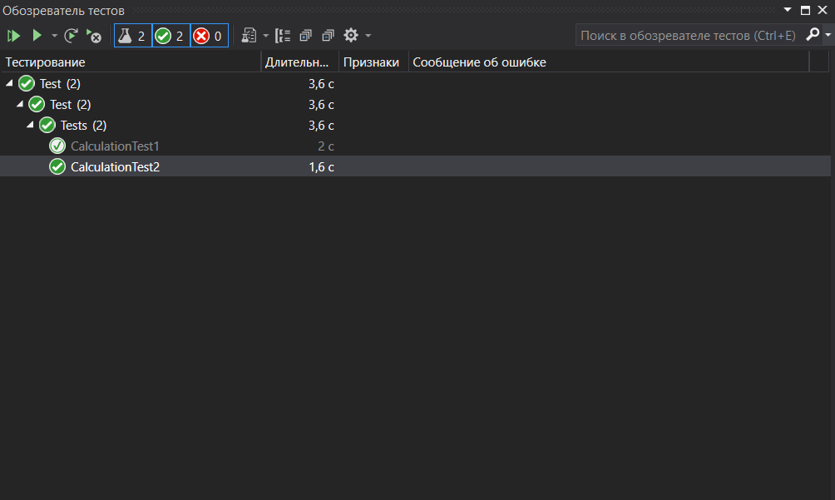
Разработка математической библиотеки и автоматизированной системы тестирования
Математическая библиотека расчета
Результат тестирования математической библиотеки

Slide 9
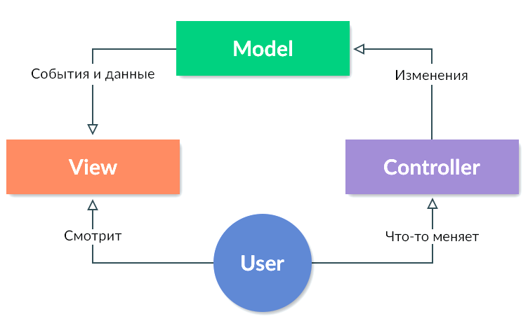
Разработка многопользовательского web-приложения на основе фреймворка ASP.NET Core MVC
Модель (Model) отвечает за данные, а также определяет структуру приложения. Представление (View) отвечает за взаимодействие с пользователем, то есть код компонента определяет внешний вид приложения и способы его использования. Контроллер (Controller) отвечает за связь между model и view. Код компонента controller определяет, как сайт реагирует на действия пользователя.

Slide 10


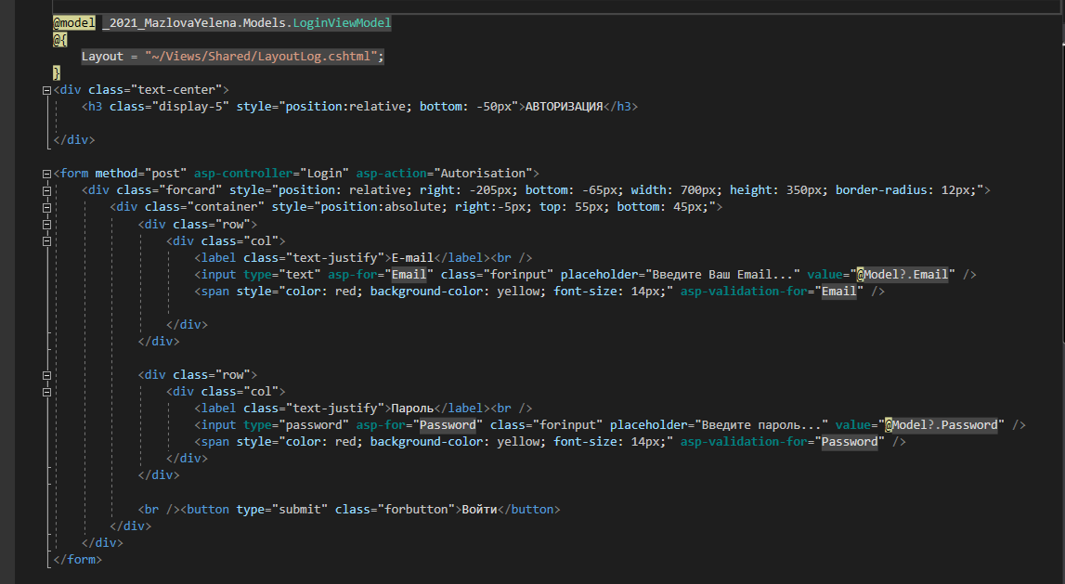
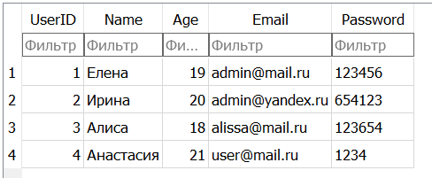
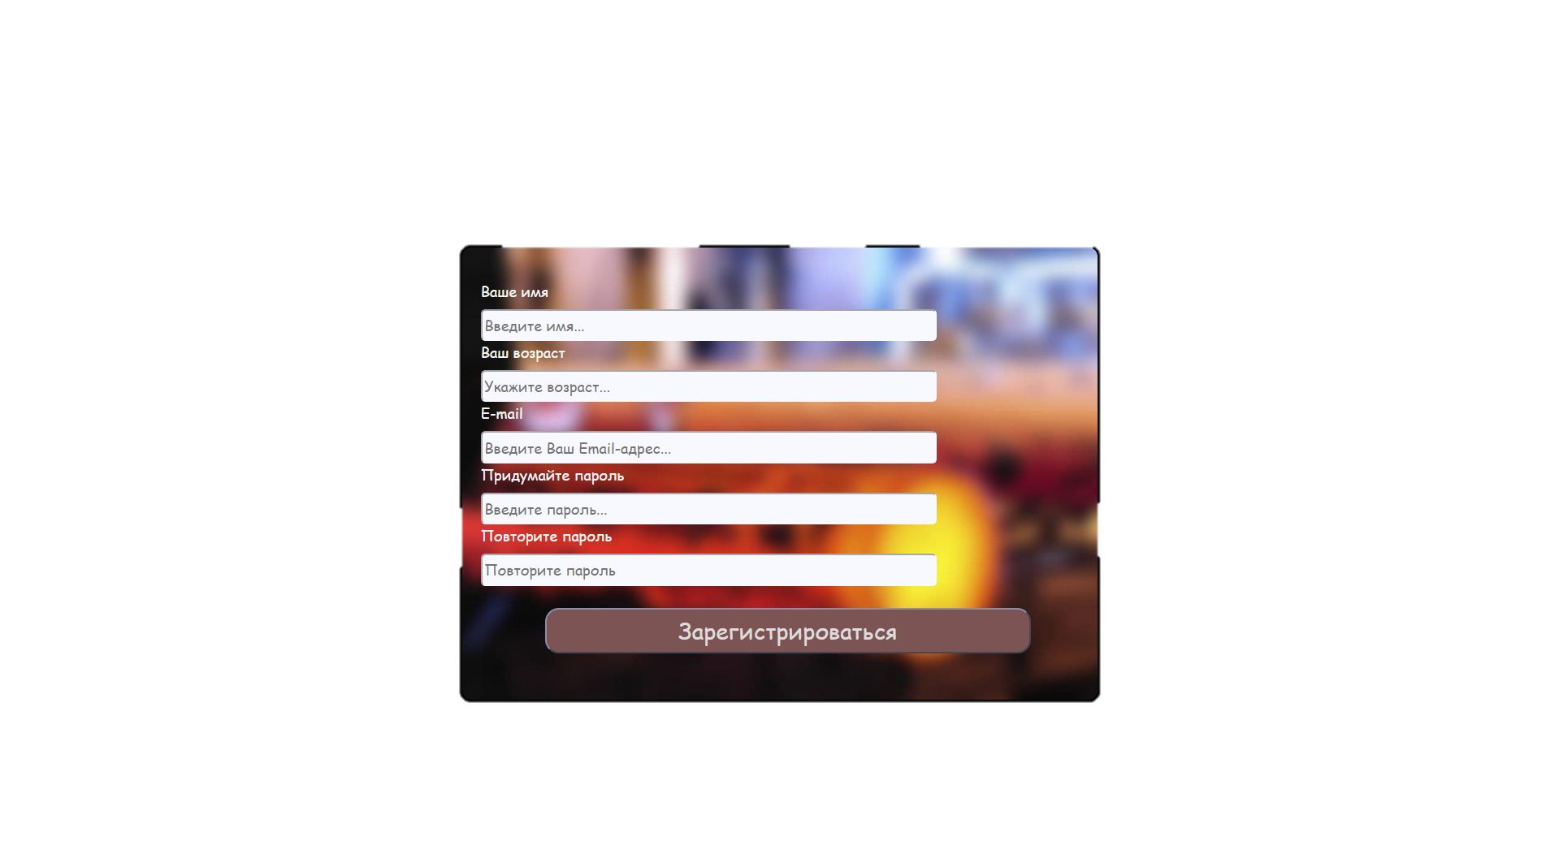
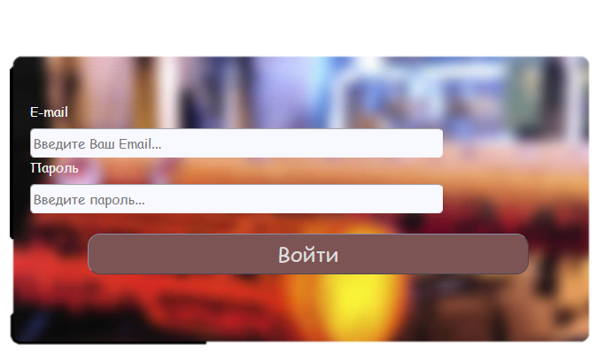


Система аутентификации пользователей
База данных пользователей
Разметка страницы авторизации .cshtml

Slide 11
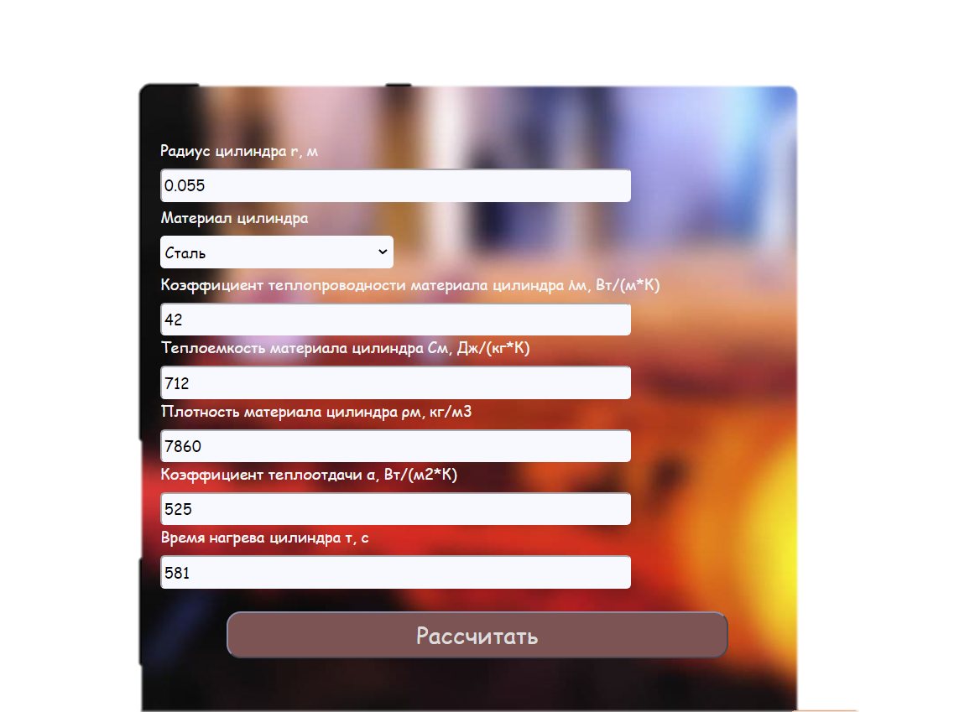
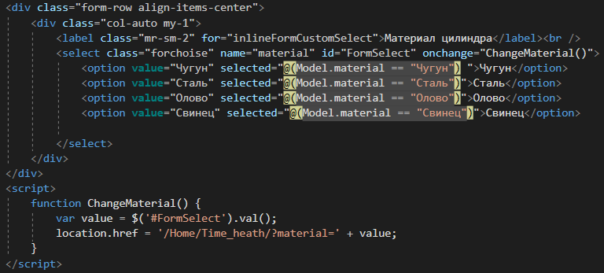
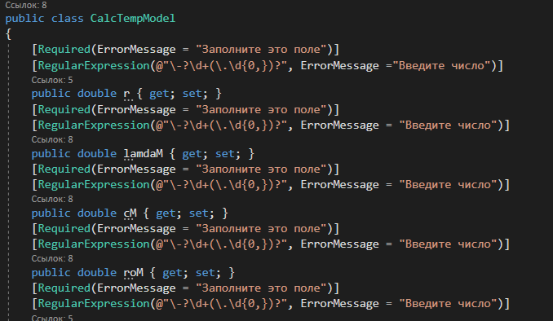
Ввод и редактирование исходных данных расчета
Функция выбора материала цилиндра
Класс-модель задачи расчета температуры нагрева

Slide 12
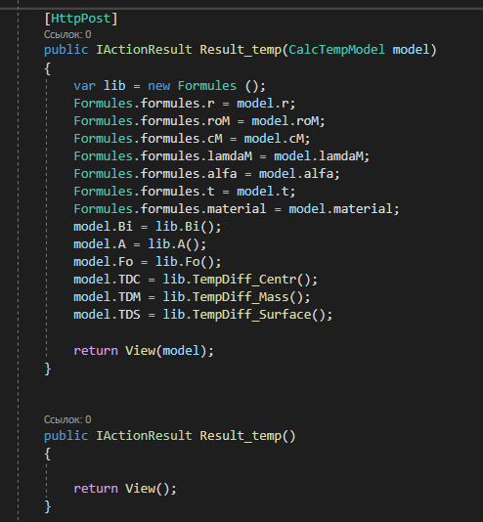
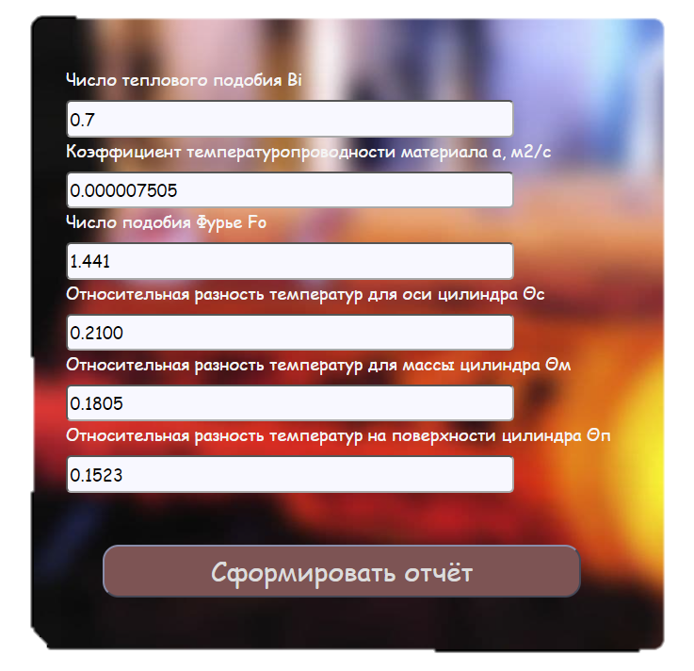
Отображение результатов расчета в численном виде
Класс-контроллер страницы результатов расчета

Slide 13

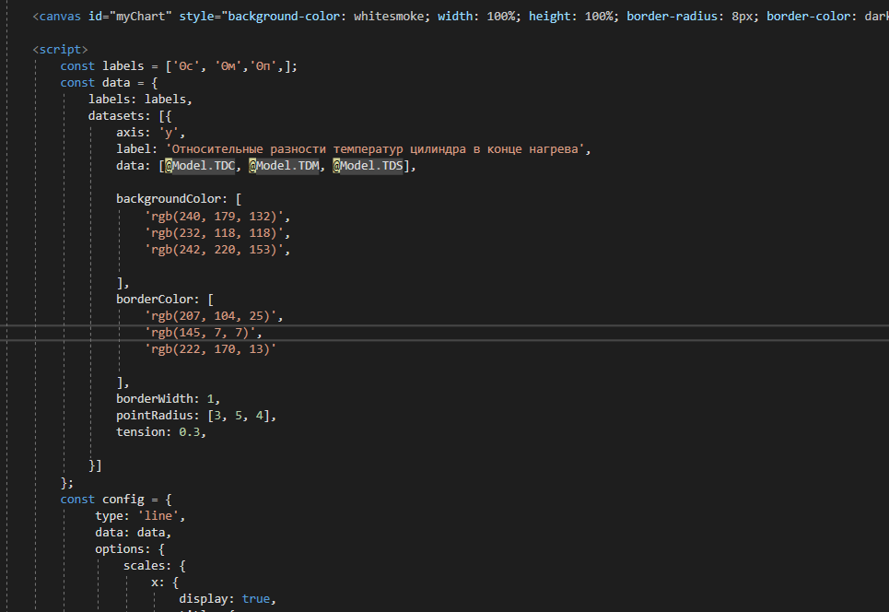
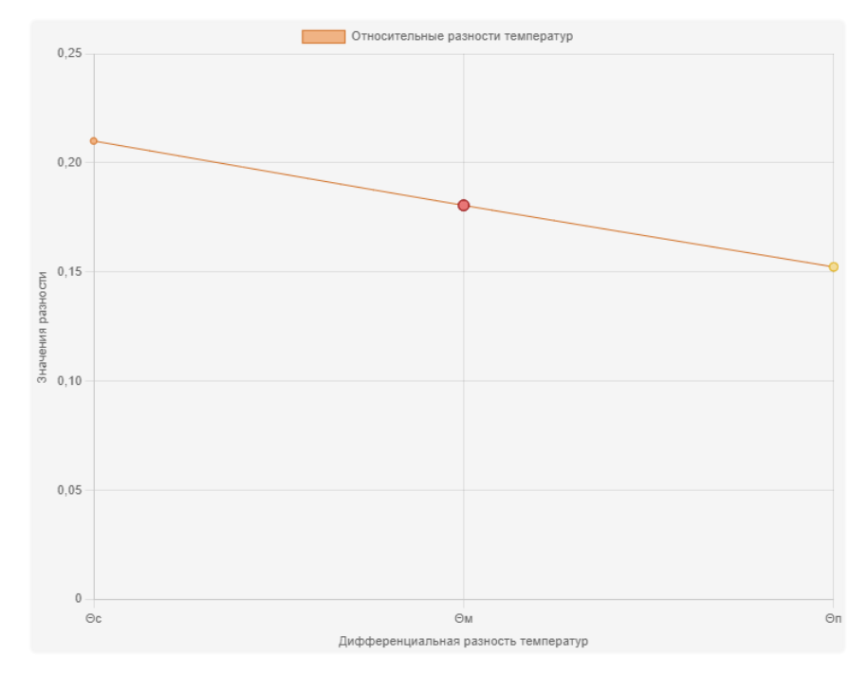
Отображение результатов расчета в графическом виде
Создание диаграммы на странице отображения результатов расчета

Slide 14
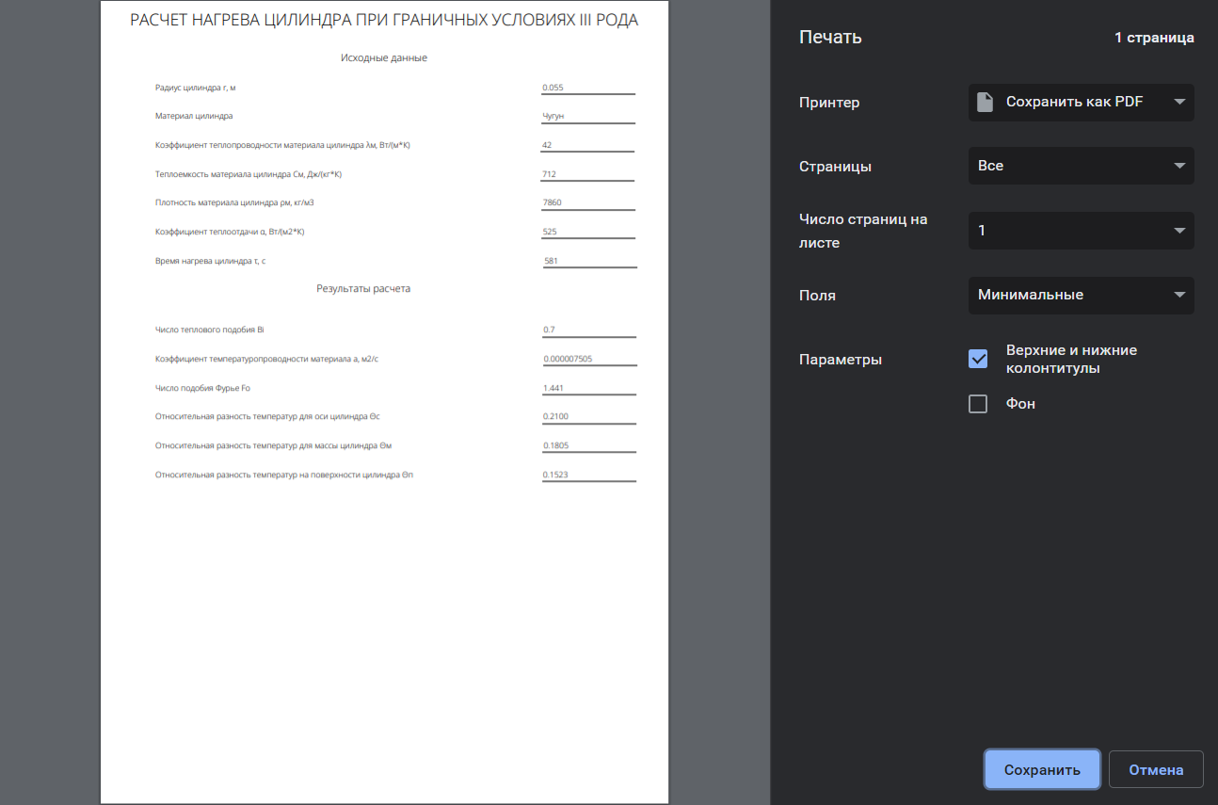
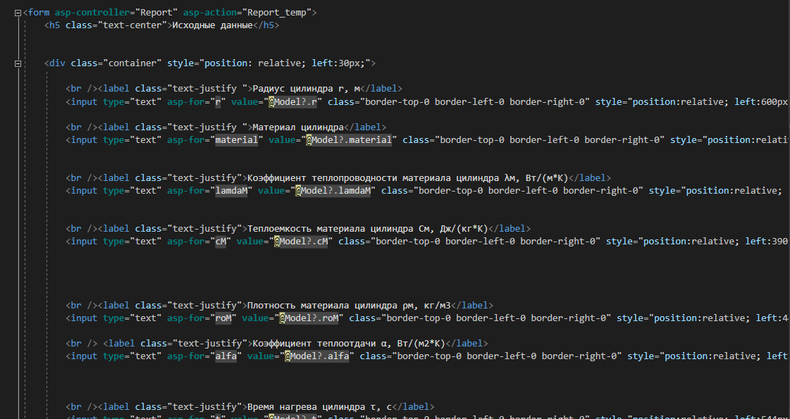
Сохранение результатов расчета во внешнем файле
Разметка страницы предпросмотра отчетного файла .cshtml
Сохранение отчетного документа

